Slide 1

Sumário das Apresentações por equipe (Não Alterar)
1. Apresentação geral
2. Atendimento a ODS
3. Justificativa e objetivo do Projeto
4. Levantamento de Requisitos e evidências
5. Modelagem do sistema- Diagrama de Casos de Uso
6. Modelagem do sistema- Diagrama Entidade Relacionamento
7. Diagrama de Classes UML -JAVA
8. Desenvolvimento do Banco de Dados
10. Vídeo funcional da Integração JAVA- SQL
EXEMPLO
Atenção! Esta é a sequência padrão de apresentação de cada equipe e está em acordo com os critérios de avaliação. Alteração de posicionamento e padrão do formato apresentado podem acarretar perda de pontuação durante a apresentação! Entregar no formato .ppt para anexação.

Slide 2

Centro Universitário SENAC
Bacharelado em Sistemas de Informação
Turma: 00º BSI
ESPAÇO BEM STAR
Equipe: PSYSTEM - B
ENRICO FOLHENI CARVALHO
GABRIEL NOGUEIRA MAZZIERI
LORENZZO RODRIGUES DE OLIVEIRA
VINICIUS JESUS ROCHA
Orientador: Prof. Me. Ozias G. Santos
Disciplina: Projeto Integrador com ênfase em Banco de Dados

Slide 3

1. Apresentação geral
O projeto integrador tem como objetivo revitalizar um estúdio de pilates que enfrenta desafios devido a um atendimento ultrapassado.
A equipe identificou que a experiência do cliente e a gestão dos serviços estão defasadas em relação às melhores práticas do setor.
O projeto prevê a reestruturação do espaço físico do estúdio para criar um ambiente mais acolhedor e funcional, e o treinamento da equipe para adotar técnicas de atendimento mais eficientes e personalizadas.

Slide 4

2. Atendimento a ODS (SAÚDE E BEM-ESTAR)
Assegurar uma vida saudável e promover o bem-estar para todos, em todas as idades.
Apoio á saúde dos clientes por meio de dietas e exercícios personalizados.

Slide 5

3. Justificativa e objetivos do Projeto
Importância das atividades físicas para saúde e bem-estar.
Modernizar o estúdio de pilates “Espaço Bem Star”.
Atendimento ultrapassado, falta de modernização.
Implementação de sistema de gestão com agendamento online, feedback e reestruturação do ambiente físico.
Benefícios do pilates e academia para diferentes perfis.
Comparar práticas e propor melhorias para programas de treinamento.

Slide 6
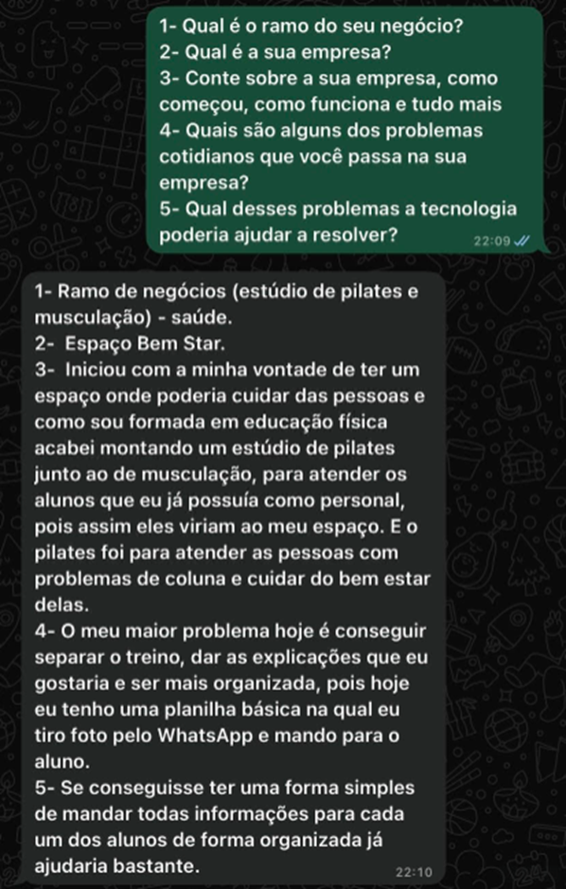
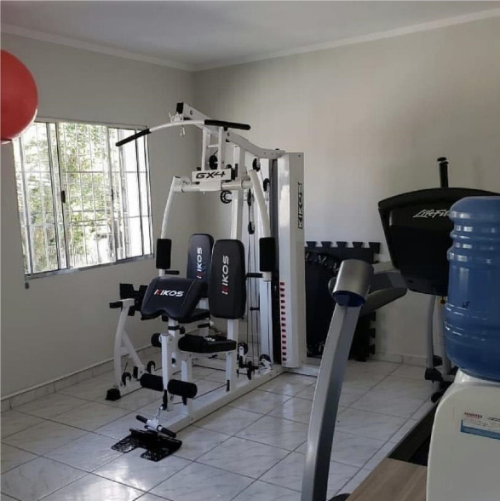
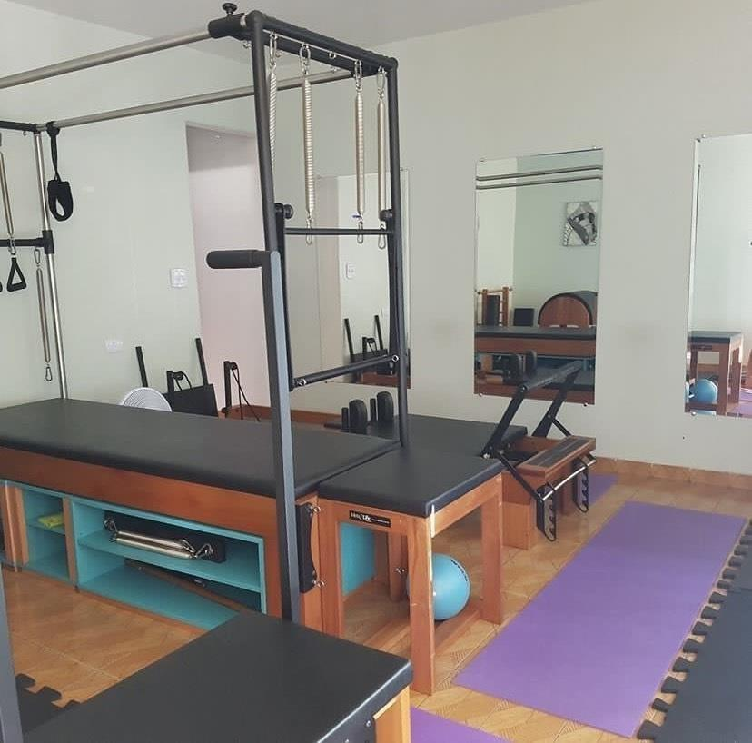
4. Levantamento de Requisitos e evidências
A entrevista foi realiazada via WhatsApp.
As imagens acima mostram o ambiente onde os exercícios são realizados.
O maior problema enfrentado é a falta de um sistema para organizar as dietas e treinos.

Slide 7
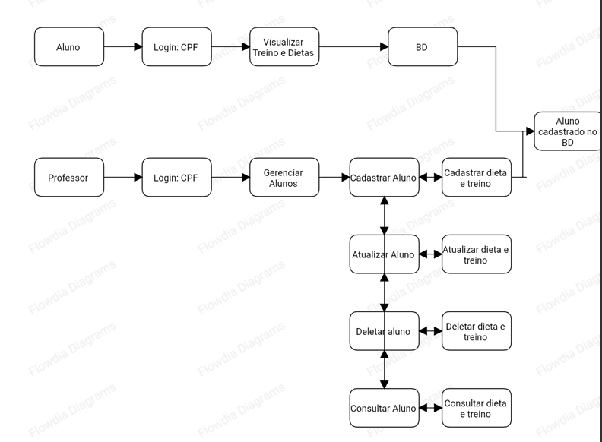
5. Modelagem do sistema- Diagrama de Casos de Uso.

Slide 8
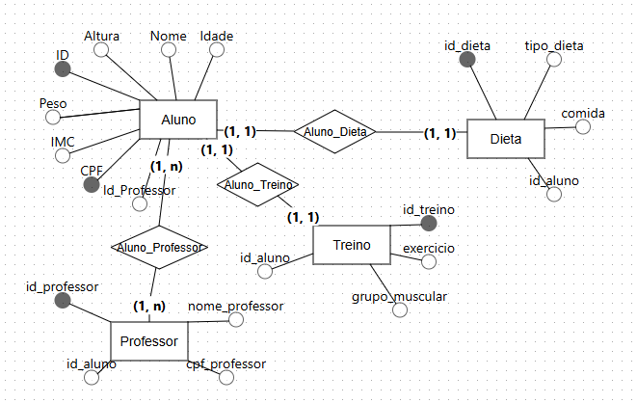
6. Modelagem do sistema- Diagrama Entidade Relacionamento.

Slide 9
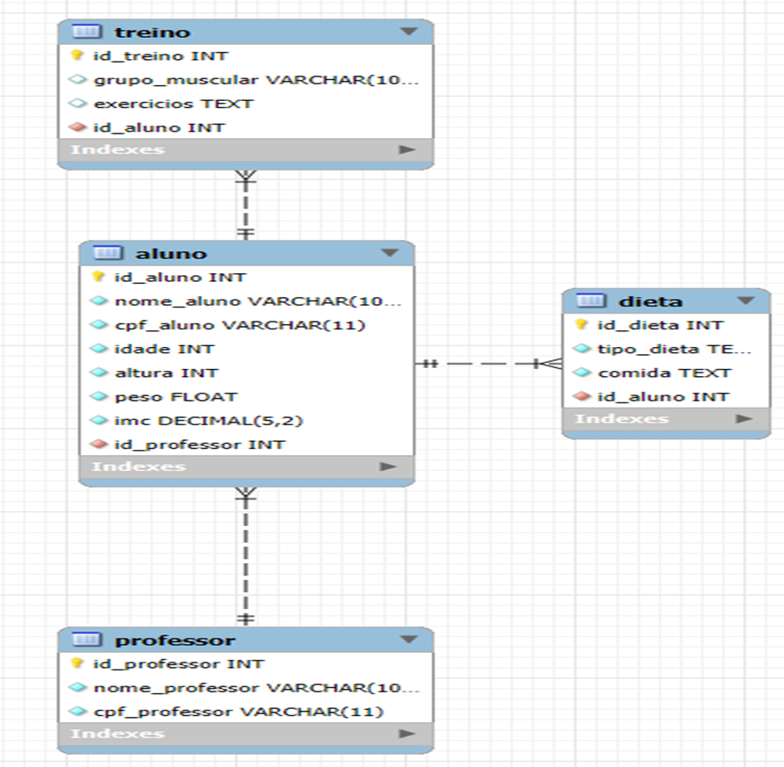
7. Diagrama de Classes UML - JAVA
Classes e seus papéis:
Treino: Representa um plano de exercícios, associado a um aluno e a um grupo muscular específico.
Aluno: Representa um aluno da academia, com seus dados pessoais, histórico de treinos e dieta.
Dieta: Representa um plano alimentar, associado a um aluno e a um tipo de dieta específico.
Professor: Representa um professor da academia, responsável por um conjunto de alunos.
Relações entre as classes:
Um aluno pode ter vários treinos e uma dieta.
Um treino pertence a um único aluno.
Uma dieta pertence a um único aluno.
Um professor pode ter vários alunos.

Slide 10

Relacionamentos e Cardinalidades
Aluno ↔ Professor: Um professor pode ter vários alunos (1).Um aluno pertence a um único professor.
Aluno ↔ Treino: Um aluno pode ter vários treinos (1).Cada treino pertence a um único aluno.
Aluno ↔ Dieta: Um aluno pode ter várias dietas (1).Cada dieta pertence a um único aluno.

Slide 11
9. Vídeo funcional da Integração JAVA- SQL
Criar um vídeo curto de, no máximo,1 minuto
Aqui você deve detalhar as etapas de integração do banco de dados
Criação de métodos de Conexão
Métodos DAO
Testes de conexão entre o Banco e o JAVA
Implementação das classes para execução do CRUD
Aqui convém uma gravação curta dos testes de operação;
Apresentação da Tela com vídeo
Ambiente JAVA
Ambiente SQL
EXEMPLO
Conexao

Slide 12
Obrigado!

Slide 13
Equipe X
Não remover este Slide

